Slide 1
Игра Змейка
Проект выполнил Шигапов Камиль 10 Б

Slide 2
Идея проекта
Недавно я сидел вместе с дедом в гараже и разбирал вещи, там я увидел кнопочный телефон. Я пришёл домой, зарядил его. Первым делом, я посмотрел, какие игры там есть. А там оказалась моя любимая игра 10-х годов – змейка. А так как я занимаюсь программированием Яндекс.Лицее, то решил написать код этой игры

Slide 3
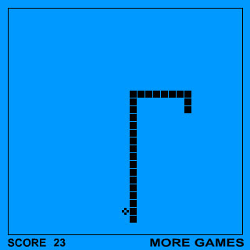
Цель игры
Все мы знаем самую известную и старую игру Змейка. И в этом проекте я решил написать код, реализиющий эту игру

Slide 4
Правила игры
1) Нельзя врезаться в стены или саму змейку
2) Нужно съедать яблоки(красные блоки)
3) В игре есть 2 бонуса: синий и золотой. Золотой увеличивает скорость змейки, а синий наоборот, замедляет.
4) В игре есть 3 уровня:
1 уровень: 0-9 очков
2 уровень: 10 -14 очков
3 уровень:15-24 очков
5) Есть 3 кнопки: Играть, Пауза, Начать заново

Slide 5
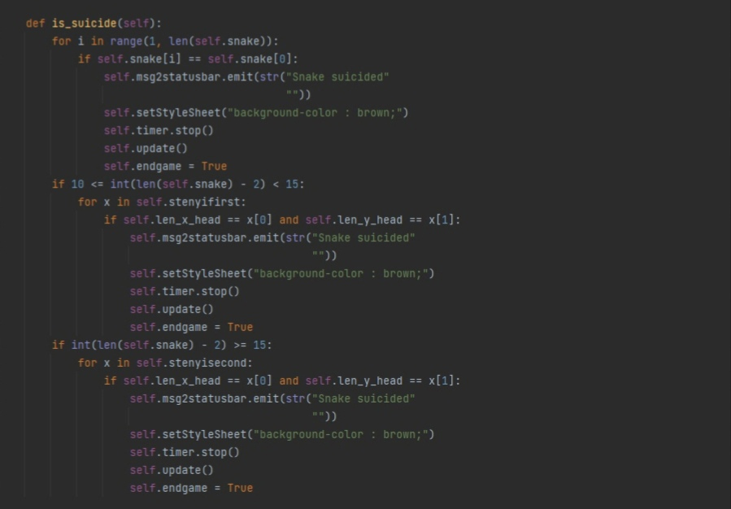
Структура
1)Класс QMainWindow отвечает за отображение главного окна, за все виджеты. Это как бы точка входа в игру.
2)В классе Board представлено много функций:
1.Функция Paint_Snake рисуем змейку и бонусы
2.Функция is_suicide проверяет условие, врезалась ли змейка в себя
3.Функция KeyPressEvent считывает нажатия на клавиатуру

Slide 6
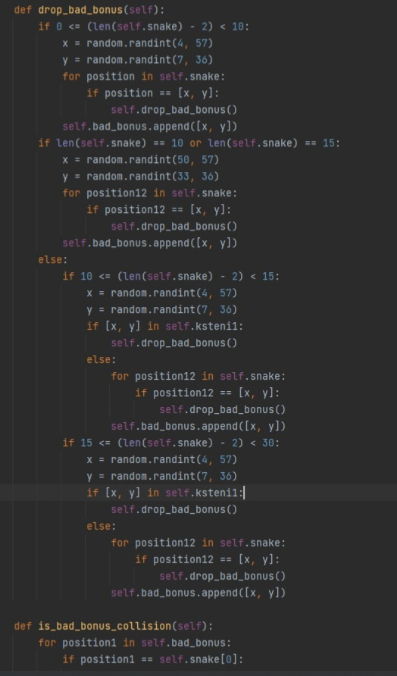
Структура
4) Функции drop_food, drop_bad_bonus, drop_good_bonus отвечают за появления еды и бонусов на поле.
5) Функции is_food_collision, Is_Bad_bonus_collision, is_good_bonus_collision выполняет проверку съела ли змейка еду.
6)Функция move_snake отвечает за перемещение змейки

Slide 7
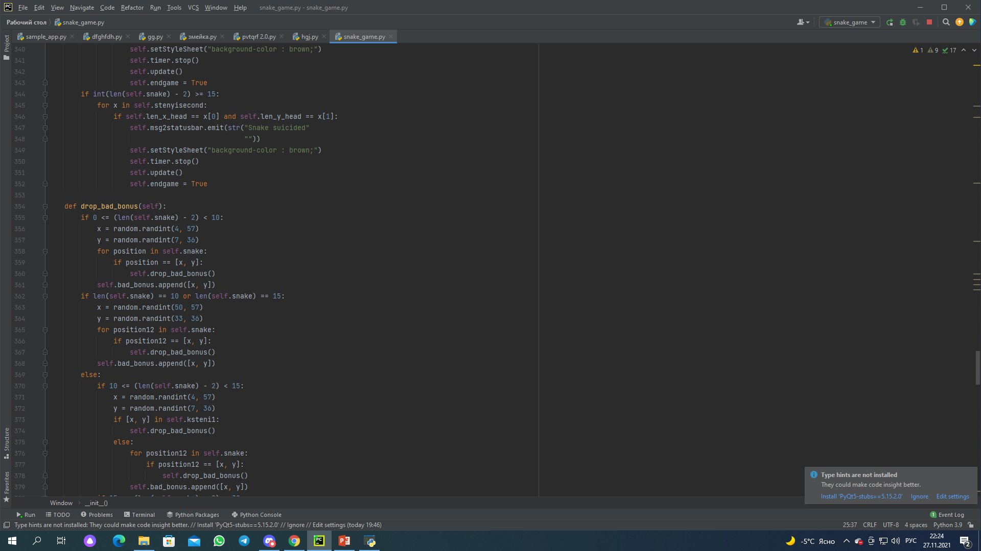
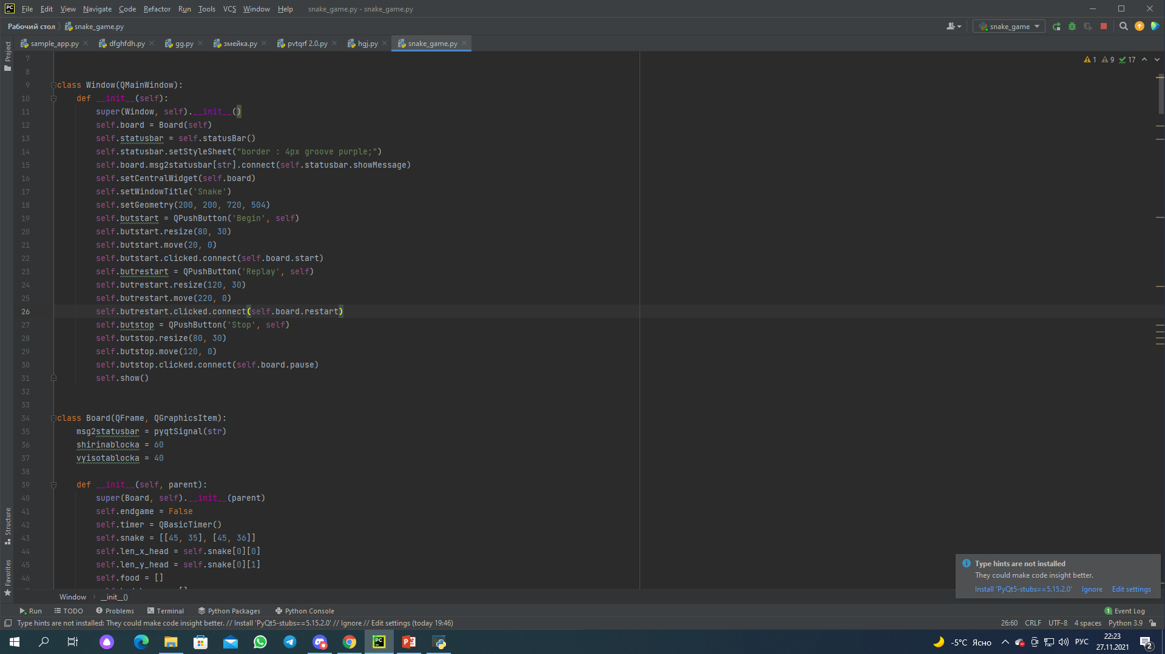
Скрины кода

Slide 8
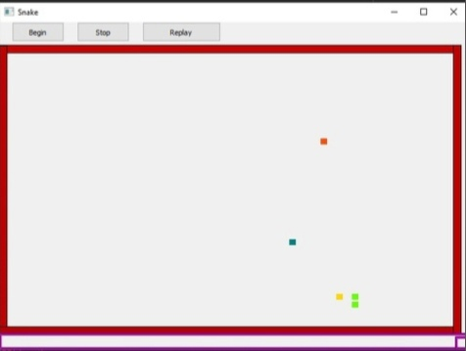
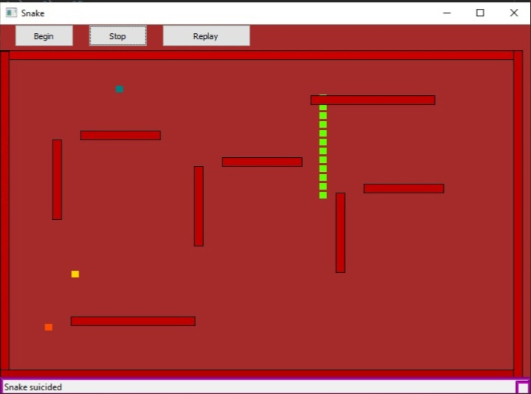
Скрины игры

Slide 9
Выводы
Мне удалось реализовать данную игру. Проект был написан за месяц. В проекте был использован PyQt(библиотека), random, списки, функции и т.д.

